Slide 1







Herzlich
Willkommen
Workshop PaNaNet+
2. Dezember 2016, 9-13 Uhr
Wald - und Vogelerlebniswelt Rechnitz
Naturpark Geschriebenstein
PaNaNet+ Workshop
2016. december 2., 9-13 óra
Erdei- és madár élményvilág Rohonc
Naturpark Geschriebenstein-Írőttkő Natúrpark
© Pangerl & Pangerl, 2.12.2016, 1

Slide 2

Agenda
/
Napirend
Kurzzusammenfassung PaNaNet I /
Rövid összefoglaló PaNaNet I
Die verbindende Klammer / Az összekötő kapocs
Ziele / Célok
Naturerlebnis „grenzüberschreitende Angebote“ / Természeti élmény „határon átnyúló kínálatok“
Naturerlebnistage 2017 / Természeti Élmény Napok 2017
Marketing Naturerlebnis / Természeti élmény marketing
Naturerlebnistage 2018 / Természeti Élmény Napok 2018
© Pangerl & Pangerl, 2.12.2016, 2

Slide 3
PaNaNet I
Kurzzusammenfassung PaNaNet /
Rövid összefoglaló PaNaNet I
Erste Schritte zur gemeinsamen Angebotsentwicklung/
A közös kínálatfejlesztés első lépései
Naturtouristische Infrastrukturmaßnahmen /
Természetturisztikai infrastrukturális beruházások
Arbeit an der gemeinsamen Angebotsentwicklung/
Ténykedés a közös kínálatfejlesztésen
PaNaTOUR „Radeln von der Leitha bis zur Mur“/
PaNaTOUR promóciós „kerékpártúra a Lajtától a Muráig“
Folder PaNaNet Packages 2015/
Kiadvány a PaNaNet csomagok 2015
© Pangerl & Pangerl, 2.12.2016, 3

Slide 4
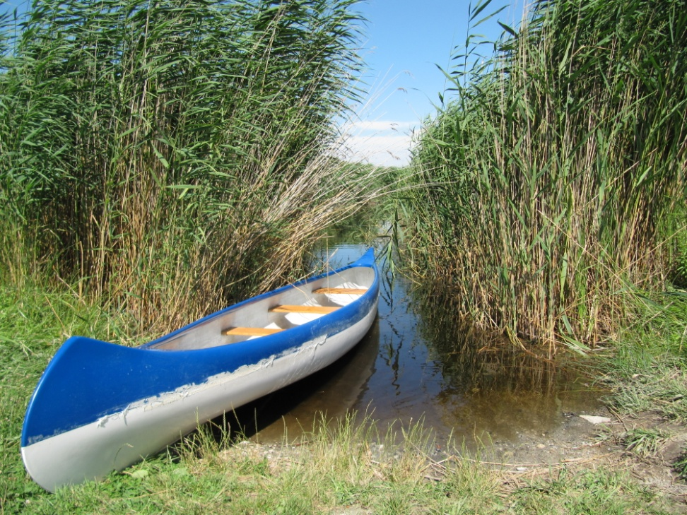
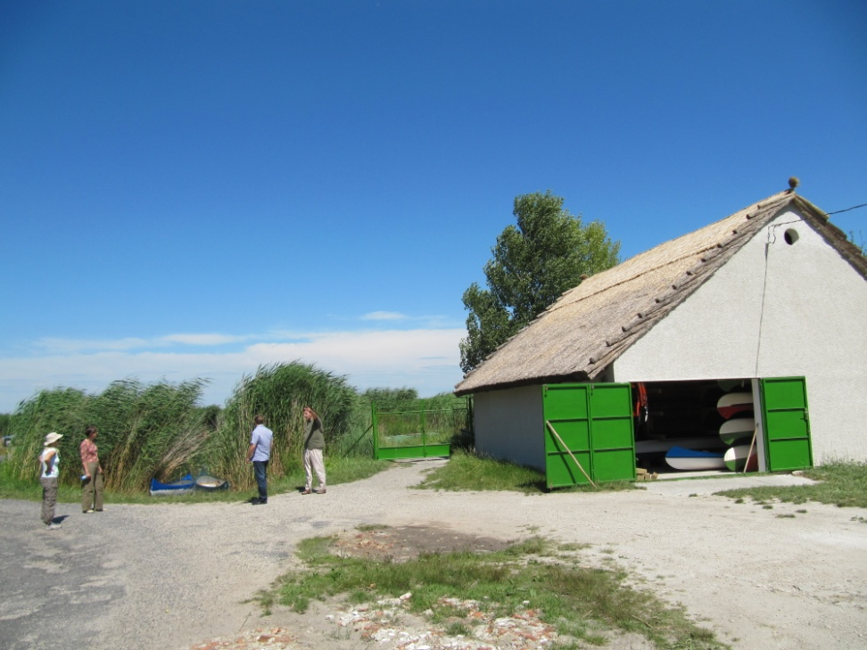
Kanuanlegestelle bei Csárdakapu
Csárdakapu-i csónakház
Naturtouristische Infrastruktur
Természetturisztikai infrastruktúra
© ARGE Naturparke Burgenland 2.12.2016, 4

Slide 5
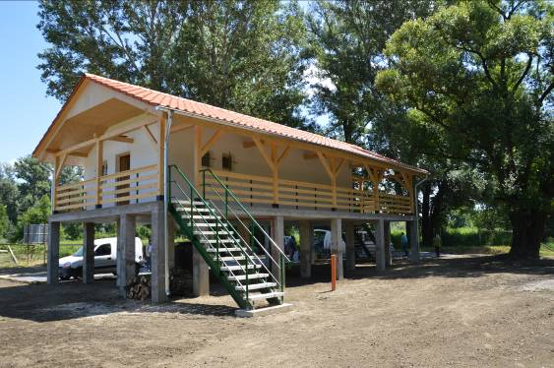
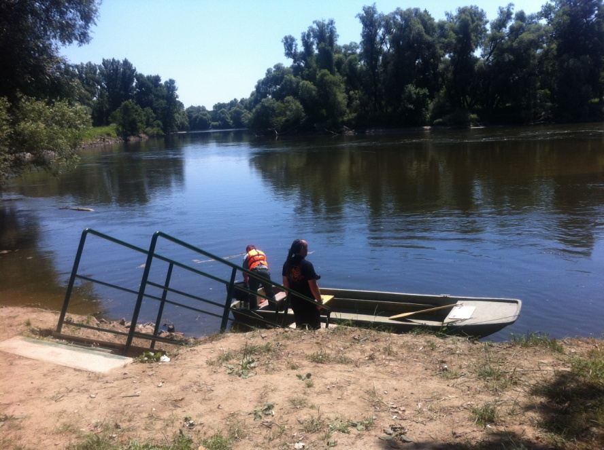
Kanuanlegestelle und Rastplatz in Muraszemenye
Kenukikötő Muraszemenyén
Naturtouristische Infrastruktur
Természetturisztikai infrastruktúra
© ARGE Naturparke Burgenland 2.12.2016, 5

Slide 6
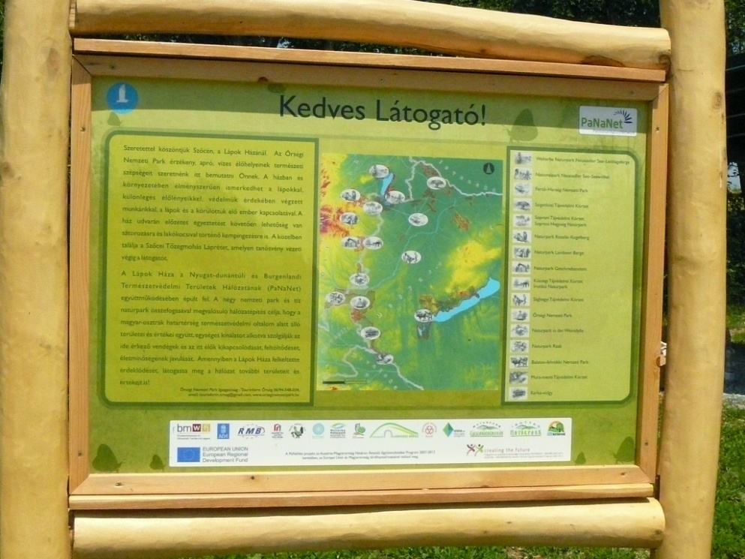
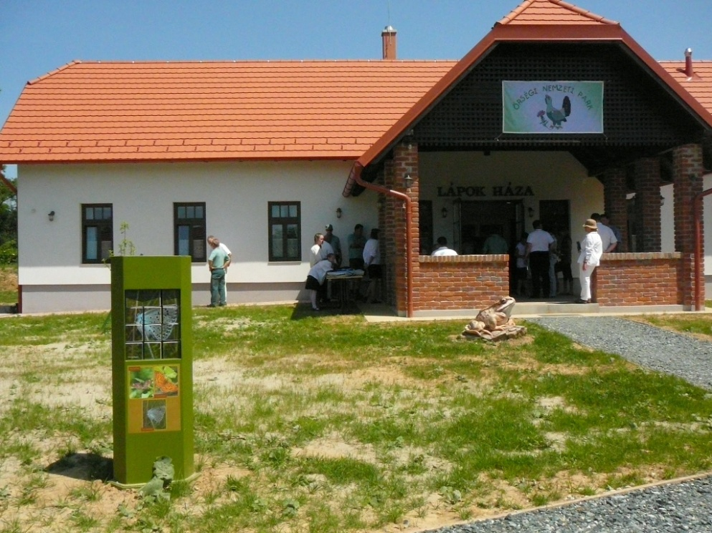
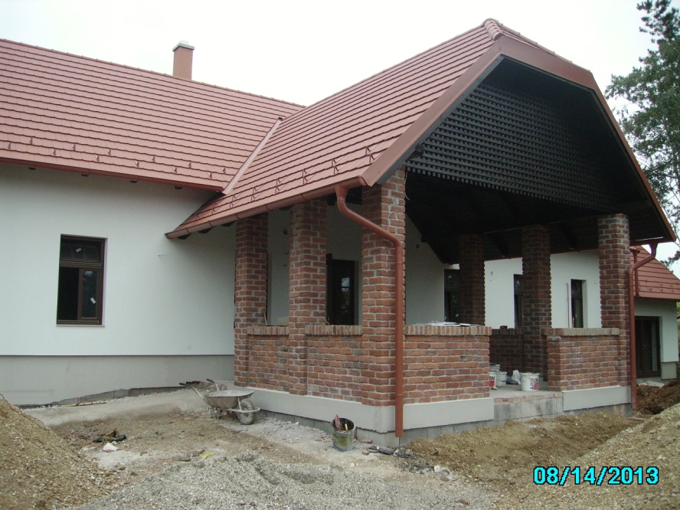
Torfmoor-Besucherzentrum in Szőce
Tőzegmohás-lápok Látogatóközpontja Szőcén
Naturtouristische Infrastruktur
Természetturisztikai infrastruktúra
© ARGE Naturparke Burgenland 2.12.2016, 6

Slide 7
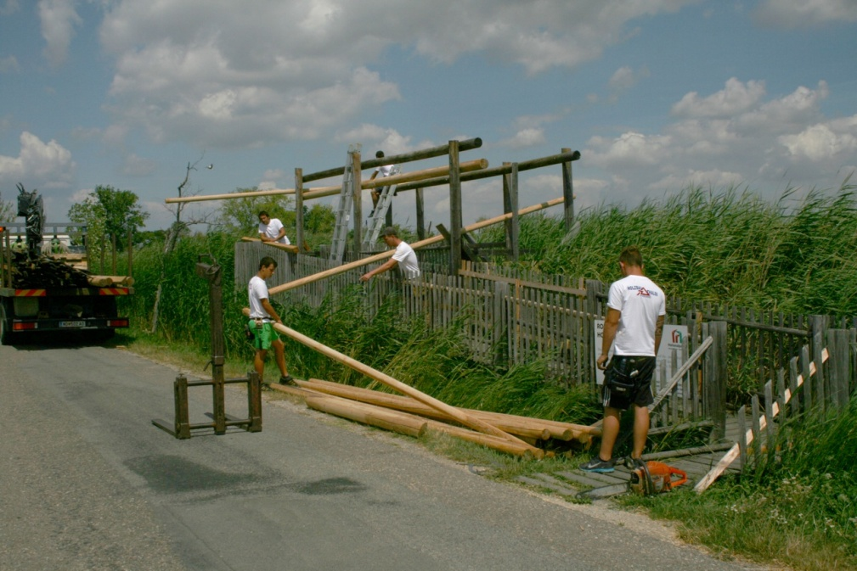
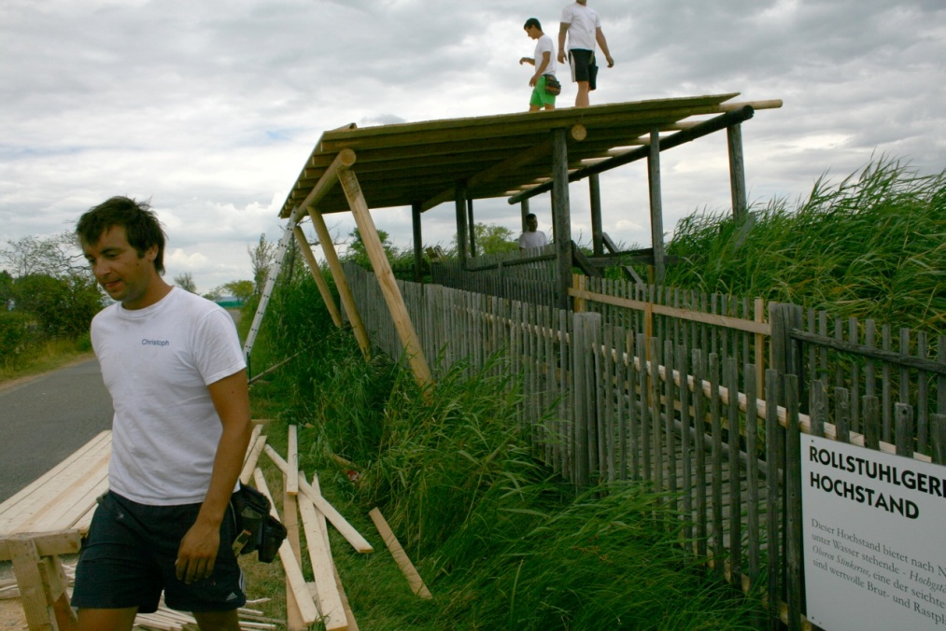
Beobachtungsinfrastruktur im Nationalpark Neusiedler See-Seewinkel
Megfigyelő infrastruktúra építése a Neusiedler See – Seewinkel/Fertő-Hanság térségében
Naturtouristische Infrastruktur
Természetturisztikai infrastruktúra
© ARGE Naturparke Burgenland 2.12.2016, 7

Slide 8
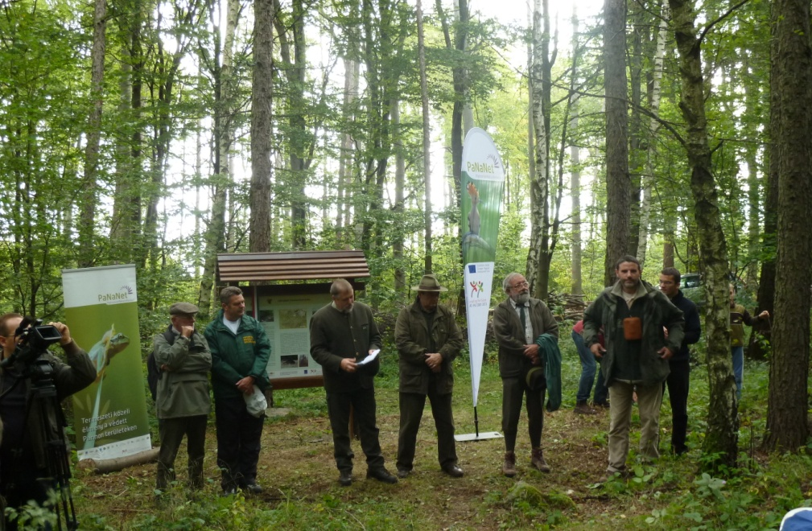
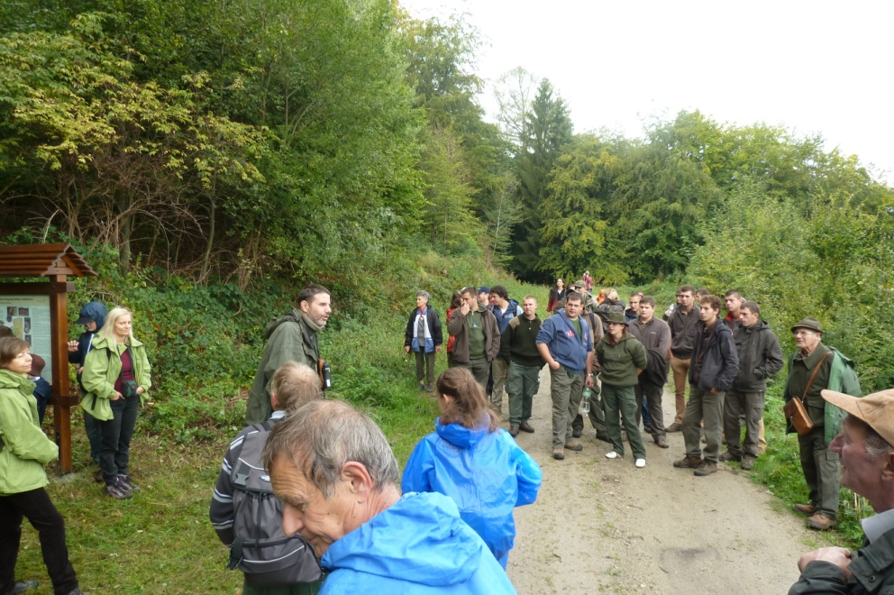
Traubenholunder-Lehrpfad im Ödenburger Gebirge
Fürtös-Bodza Tanösvény a Soproni hegységben
Naturtouristische Infrastruktur
Természetturisztikai infrastruktúra
© ARGE Naturparke Burgenland 2.12.2016, 8

Slide 9
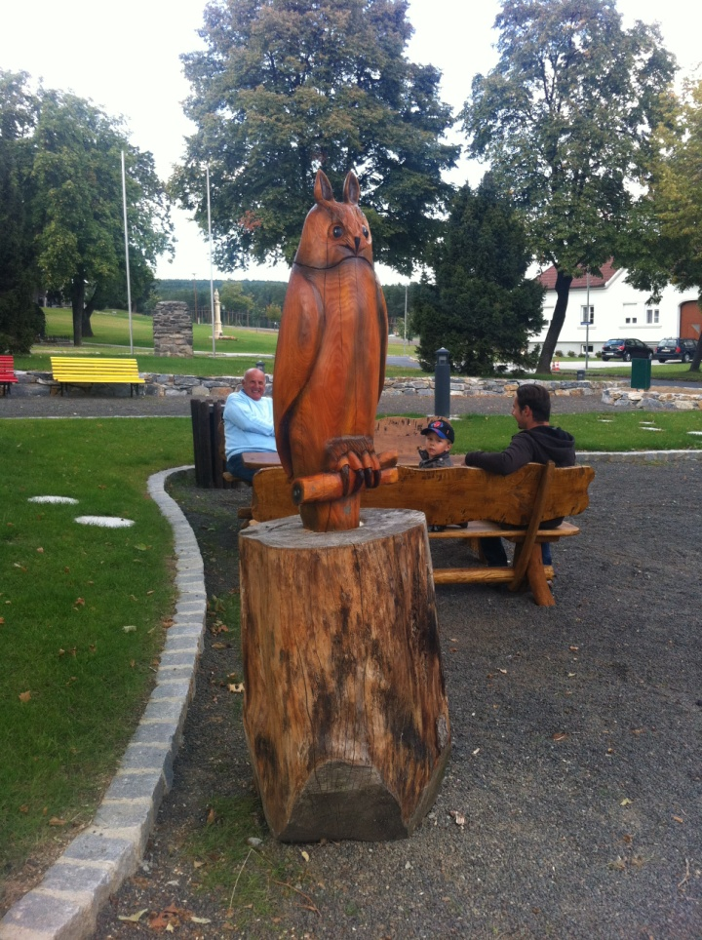
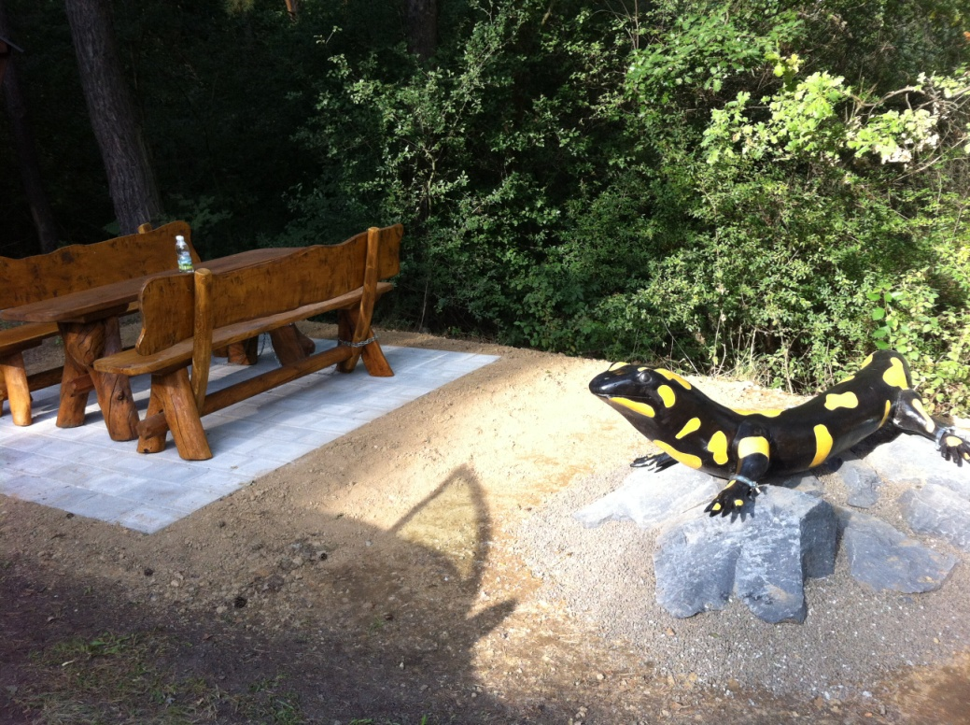
Pilotmaßnahmen in den Burgenländischen Naturparken
Pilot-intézkedések a Burgenland-i Natúrparkokban
Naturtouristische Infrastruktur
Természetturisztikai infrastruktúra
Naturpark Landseer Berge
Rastplätze / Pihenőhelyek
© ARGE Naturparke Burgenland 2.12.2016, 9

Slide 10
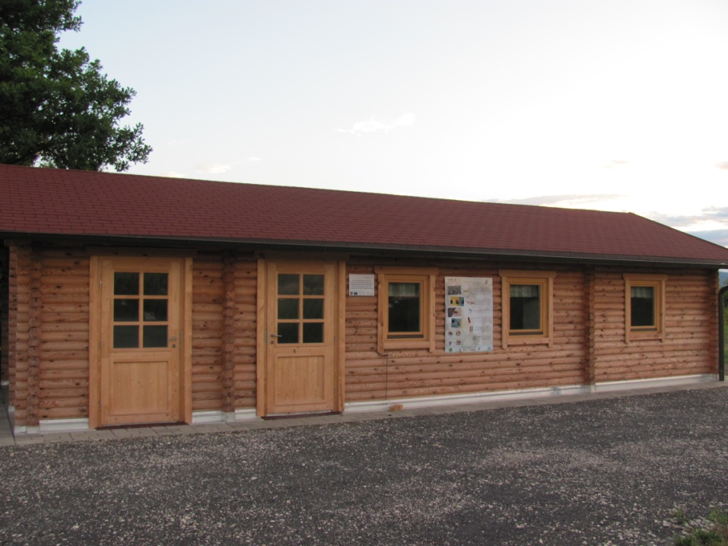
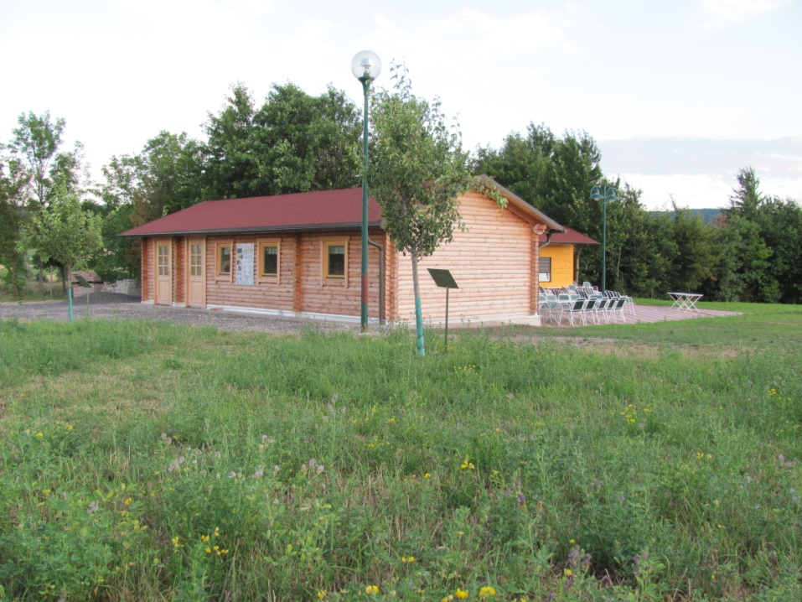
Pilotmaßnahmen in den Burgenländischen Naturparken
Pilot-intézkedések a Burgenland-i Natúrparkokban
Naturtouristische Infrastruktur
Természetturisztikai infrastruktúra
Naturpark Rosalia-Kogelberg
Streuobstzentrum - Kaszáló gyümölcsös központ
© ARGE Naturparke Burgenland 2.12.2016, 10

Slide 11
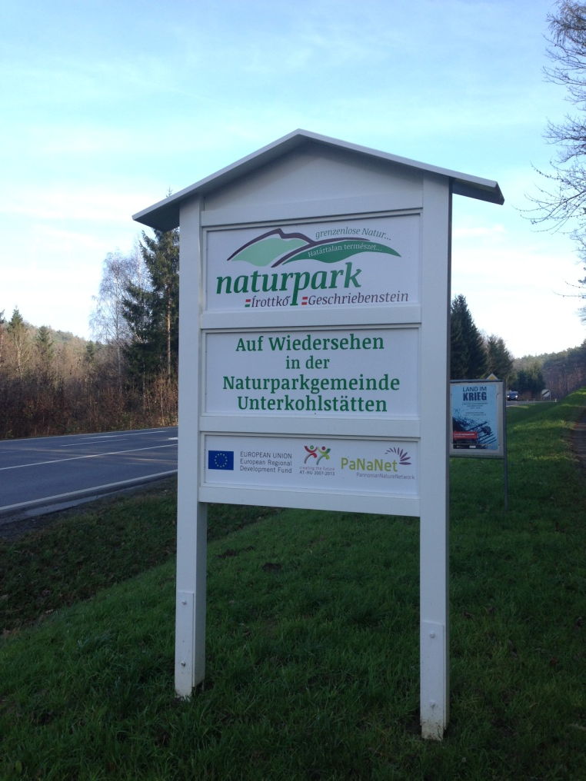
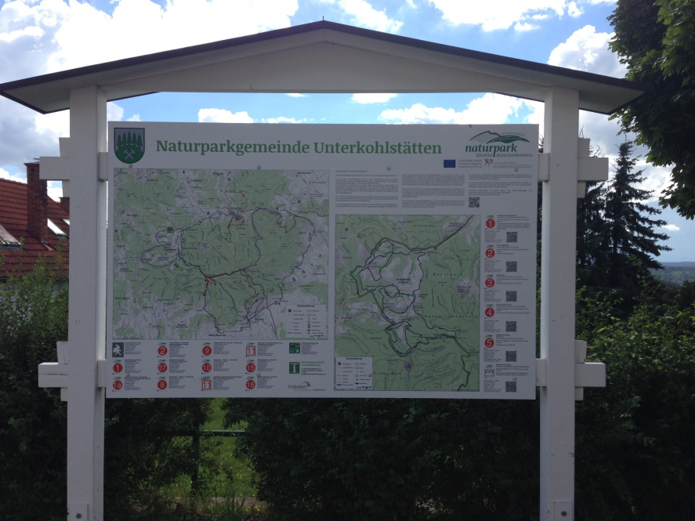
Pilotmaßnahmen in den Burgenländischen Naturparken
Pilot-intézkedések a Burgenland-i Natúrparkokban
Naturtouristische Infrastruktur
Természetturisztikai infrastruktúra
Naturpark Geschriebenstein
Besucherlenkung - látogató irányítás
© ARGE Naturparke Burgenland 2.12.2016, 11

Slide 12
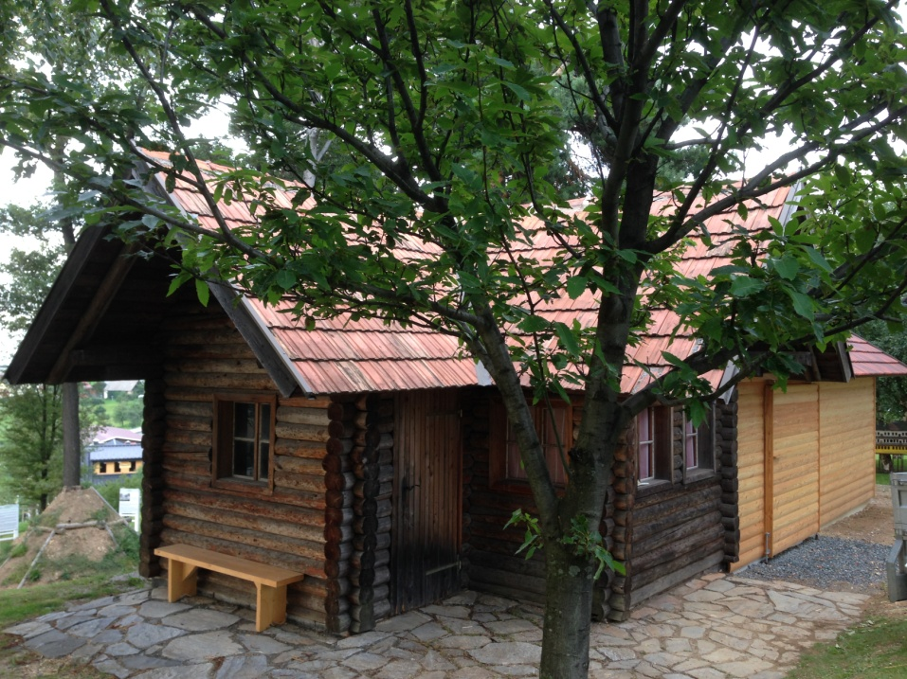
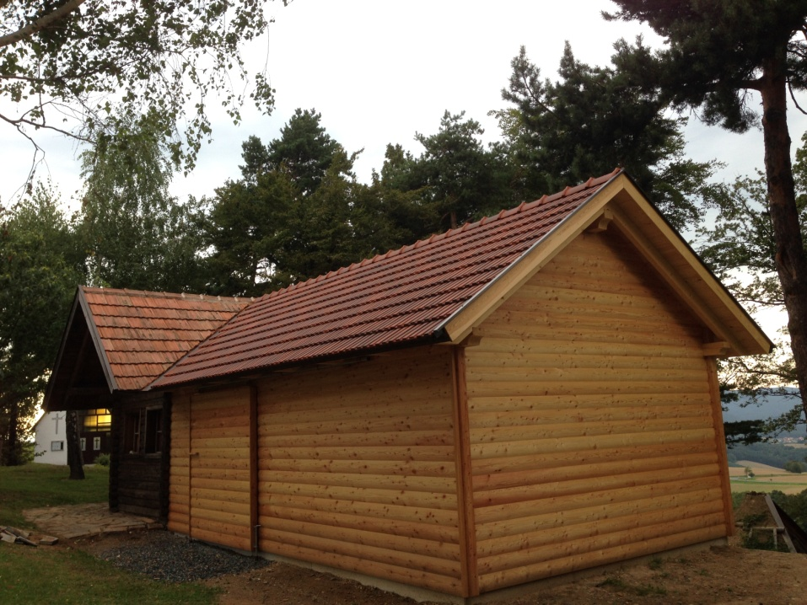
Pilotmaßnahmen in den Burgenländischen Naturparken
Pilot-intézkedések a Burgenland-i Natúrparkokban
Naturtouristische Infrastruktur
Természetturisztikai infrastruktúra
Naturpark Geschriebenstein
Zubau Kohlenmeiler – Szénégető bővítése/ hozzáépítés
© ARGE Naturparke Burgenland 2.12.2016, 12

Slide 13
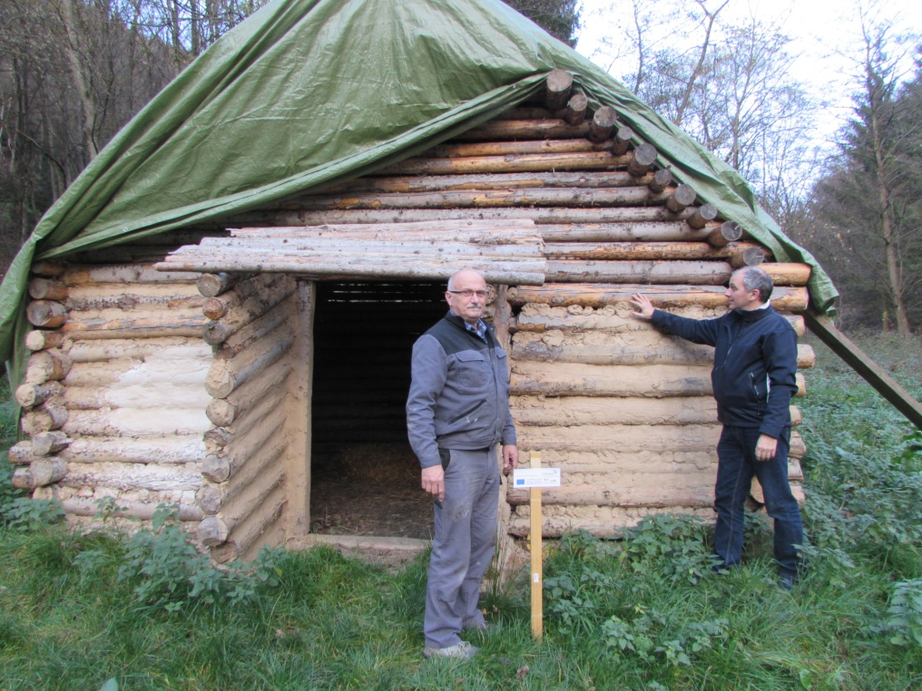
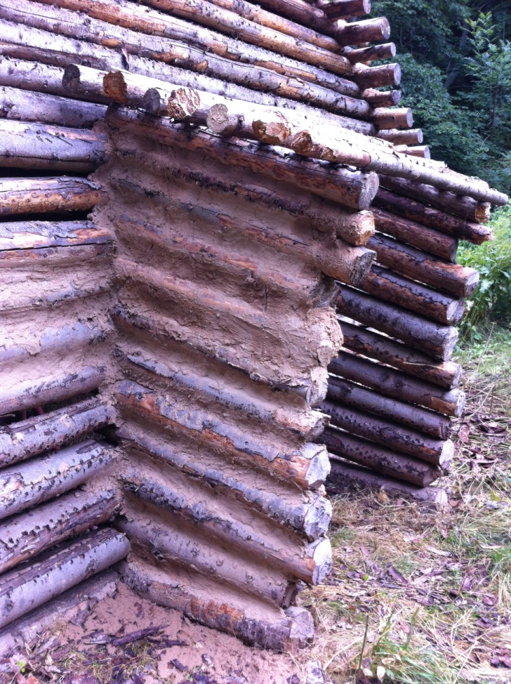
Pilotmaßnahmen in den Burgenländischen Naturparken
Pilot-intézkedések a Burgenland-i Natúrparkokban
Naturtouristische Infrastruktur
Természetturisztikai infrastruktúra
Naturpark Geschriebenstein
Hütte nach dem Muster aus der Hallstattzeit
Kunyhó a hallstatti kor mintájára
© ARGE Naturparke Burgenland 2.12.2016, 13

Slide 14
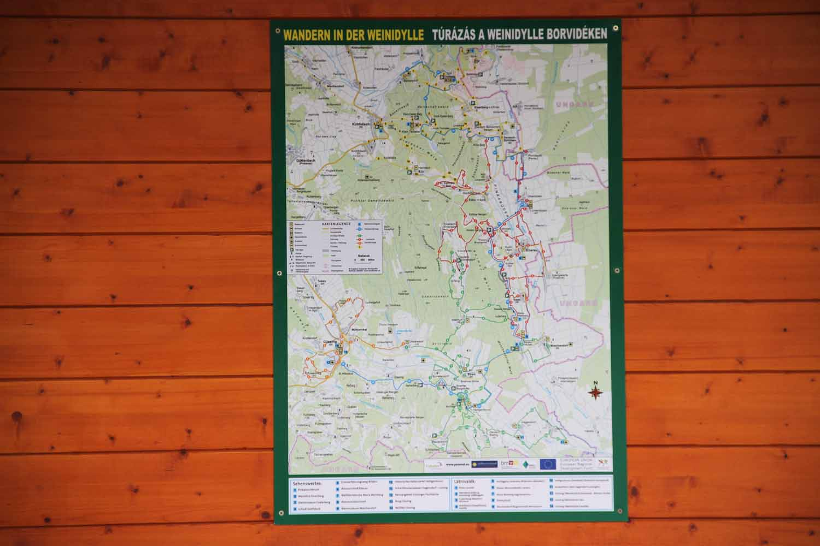
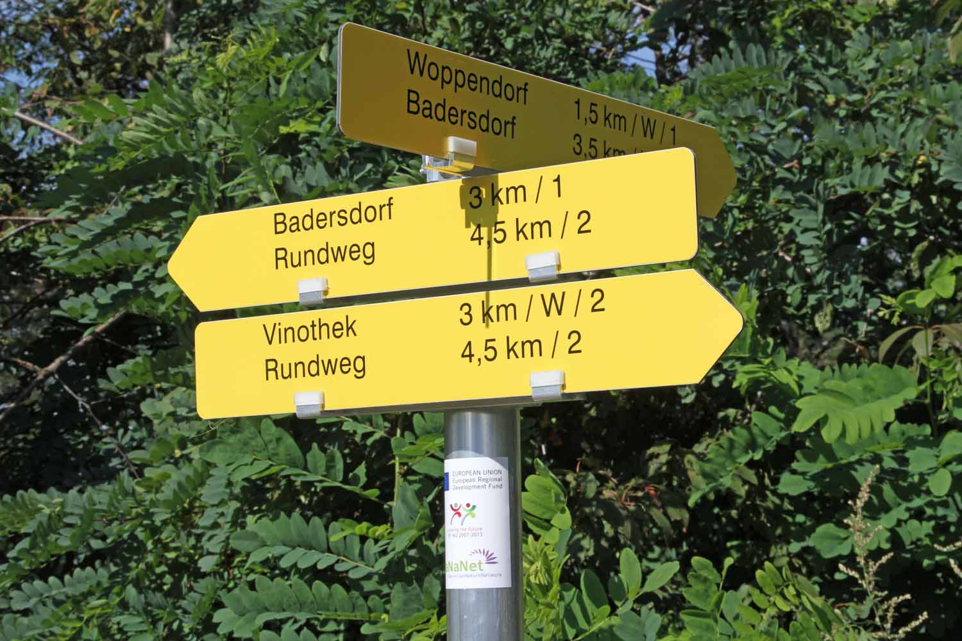
Pilotmaßnahmen in den Burgenländischen Naturparken
Pilot-intézkedések a Burgenland-i Natúrparkokban
Naturtouristische Infrastruktur
Természetturisztikai infrastruktúra
Naturpark in der Weinidylle
Besucherlenkung – látogató irányítás
© ARGE Naturparke Burgenland 2.12.2016, 14

Slide 15
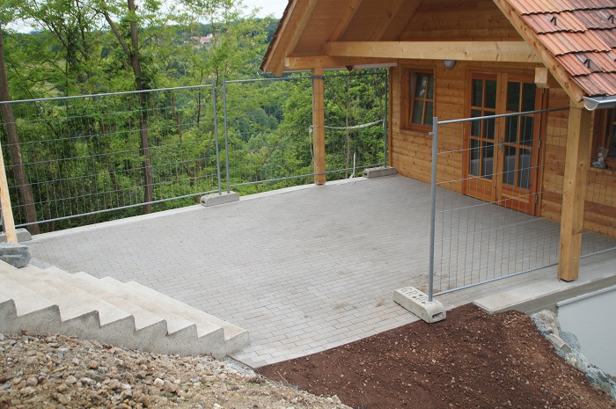
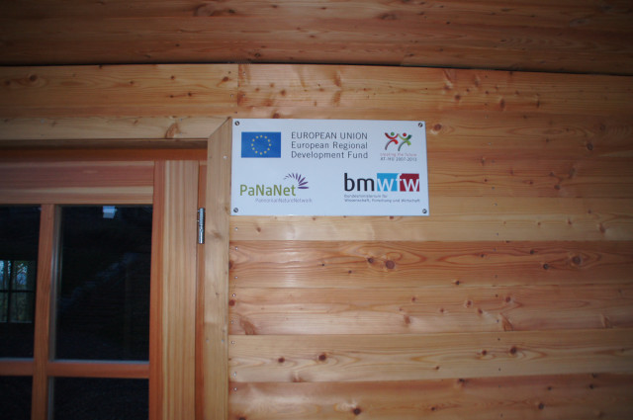
Pilotmaßnahmen in den Burgenländischen Naturparken
Pilot-intézkedések a Burgenland-i Natúrparkokban
Naturtouristische Infrastruktur
Természetturisztikai infrastruktúra
Naturpark Raab
Revitalisierung der Burgruine Neuhaus
Neuhaus-i várrom revitalizációja
© ARGE Naturparke Burgenland 2.12.2016, 15

Slide 16
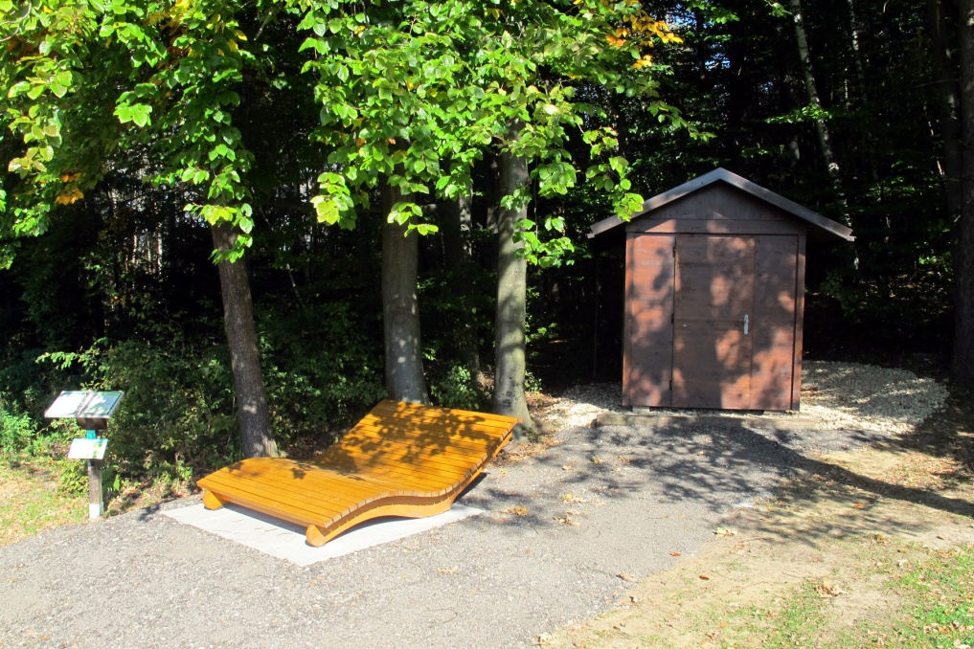
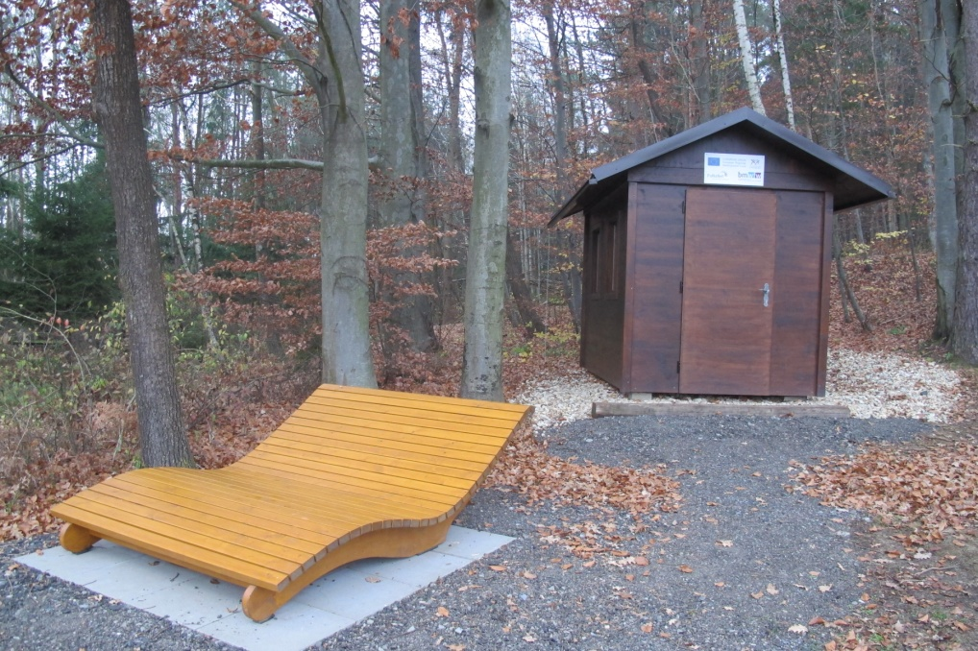
Pilotmaßnahmen in den Burgenländischen Naturparken
Pilot-intézkedések a Burgenland-i Natúrparkokban
Naturtouristische Infrastruktur
Természetturisztikai infrastruktúra
Naturpark Raab
Rastplatz / Startpunkt für Touren – Pihenőhely / Kiindulópont túrákhoz
© ARGE Naturparke Burgenland 2.12.2016, 16

Slide 17
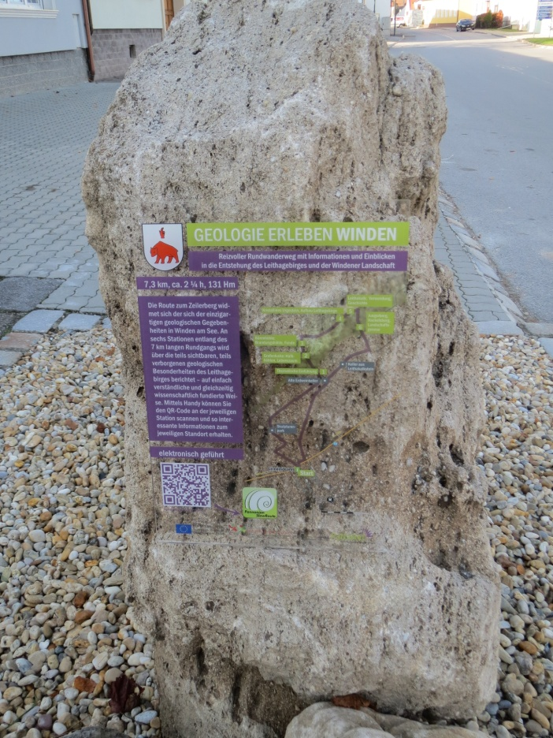
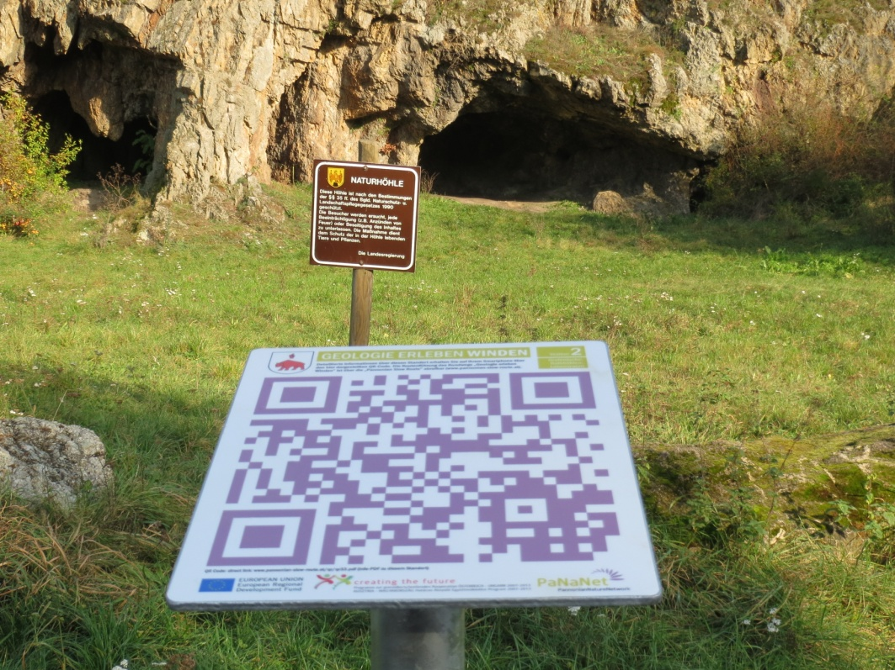
Pilotmaßnahmen in den Burgenländischen Naturparken
Pilot-intézkedések a Burgenland-i Natúrparkokban
Naturtouristische Infrastruktur
Természetturisztikai infrastruktúra
Naturpark Neusiedler See-Leithagebirge
Themenweg „Geologie erleben“ – „Geológiai élmények” tematikus út
© ARGE Naturparke Burgenland 2.12.2016, 17

Slide 18
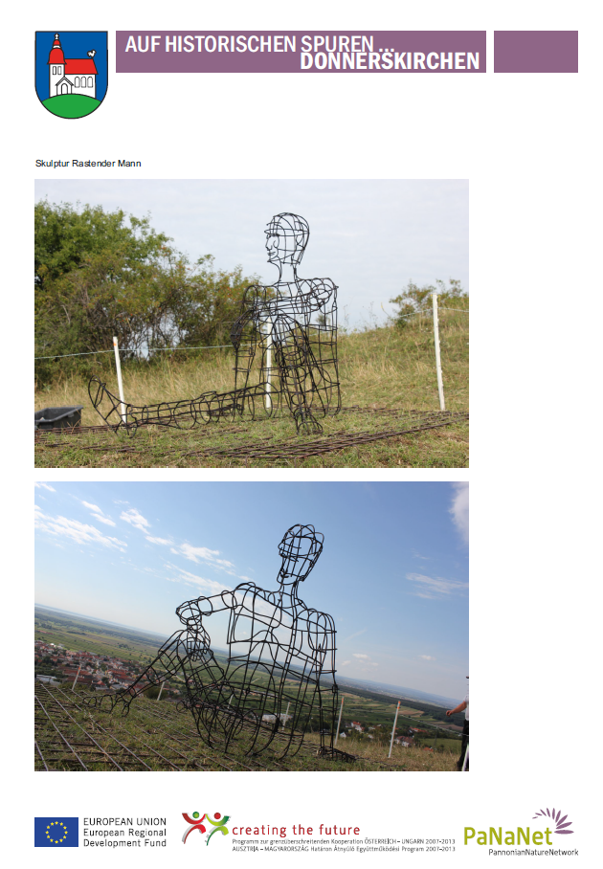

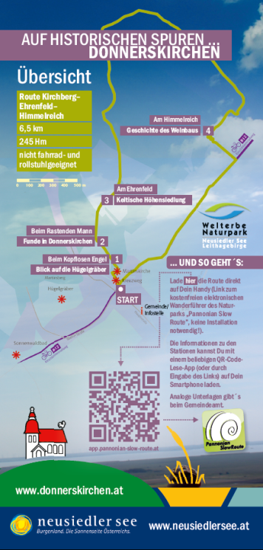
Pilotmaßnahmen in den Burgenländischen Naturparken
Pilot-intézkedések a Burgenland-i Natúrparkokban
Naturtouristische Infrastruktur
Természetturisztikai infrastruktúra
Naturpark Neusiedler See-Leithagebirge
Themenweg „Wandern auf historischen Spuren“
– „Vándorlás történelmi nyomokon” tematikus út
© ARGE Naturparke Burgenland 2.12.2016, 18

Slide 19
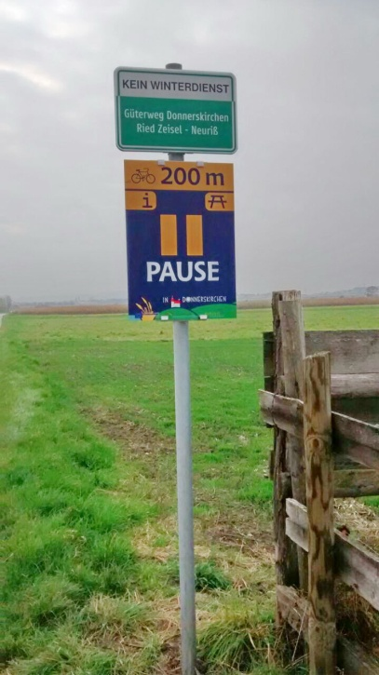
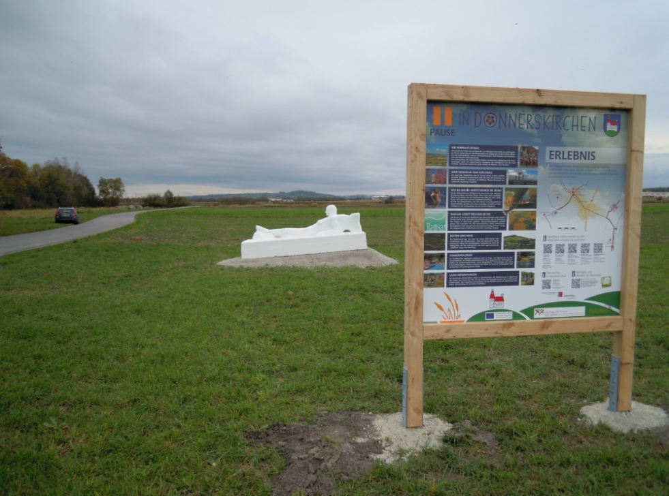
Pilotmaßnahmen in den Burgenländischen Naturparken
Pilot-intézkedések a Burgenland-i Natúrparkokban
Naturtouristische Infrastruktur
Természetturisztikai infrastruktúra
Naturpark Neusiedler See-Leithagebirge
Themenweg „Pause in Donnerskirchen“
– „Megálló Donnerskirchen-ben (Fertőfehéregyháza )” tematikus út
© ARGE Naturparke Burgenland 2.12.2016, 19

Slide 20
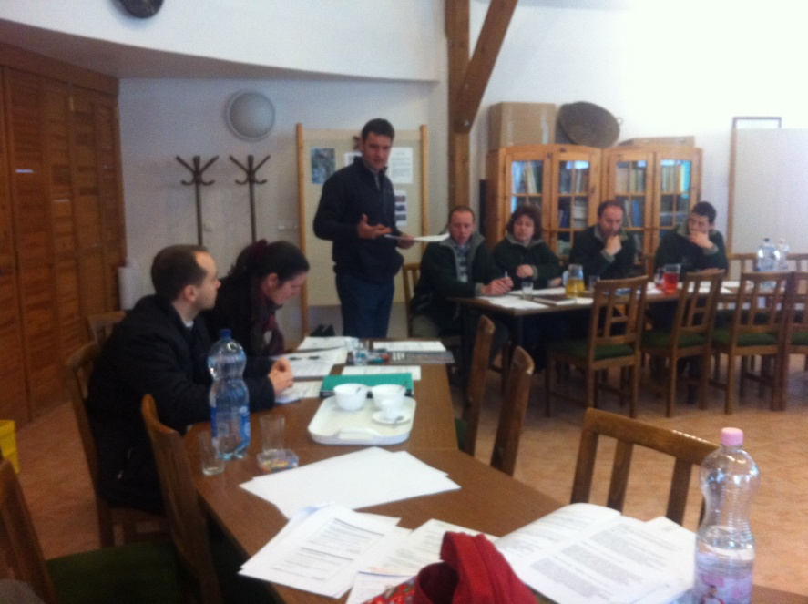
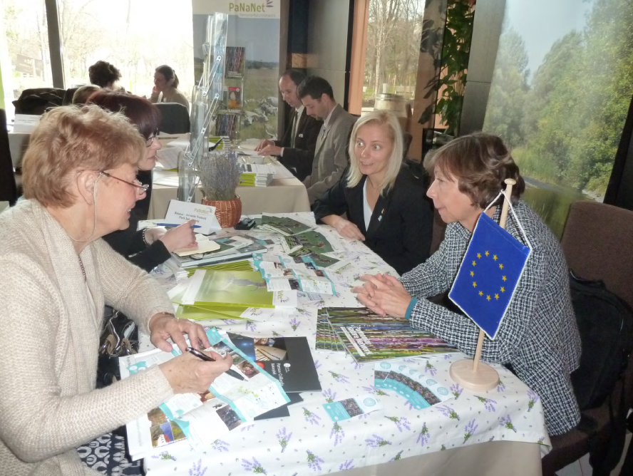
20 Grenz- oder gebietsüberschreitende Ein- und Mehrtagesangebote
20 határon- vagy térségen átnyúló egy- és többnapos kínálat
15 neue Naturerlebnisangebote
15 új természetturisztikai kínálat
Angebots- und Produktentwicklung
Kínálat- és termékfejlesztés
© ARGE Naturparke Burgenland 2.12.2016, 20

Slide 21
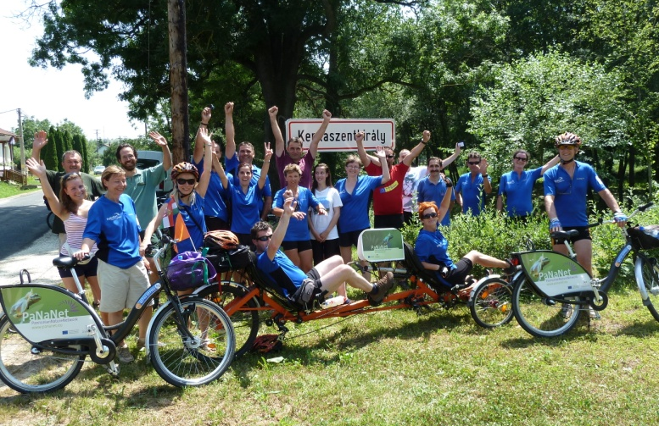
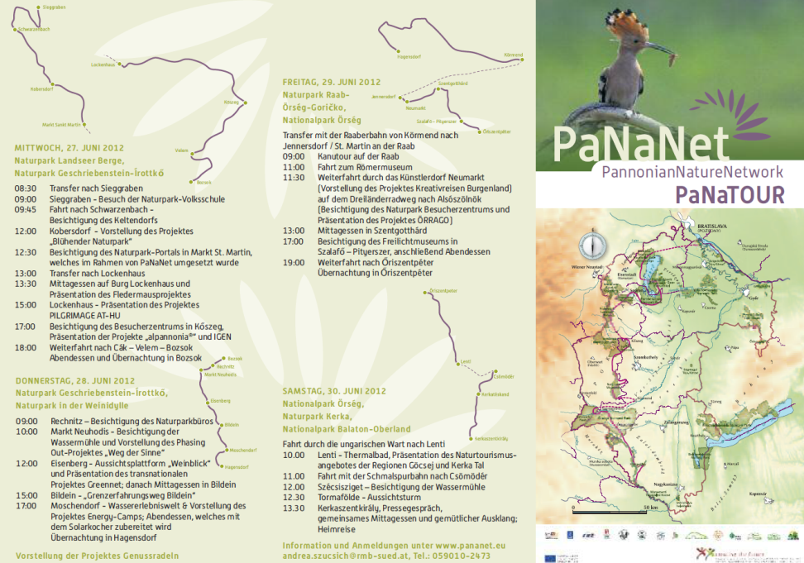
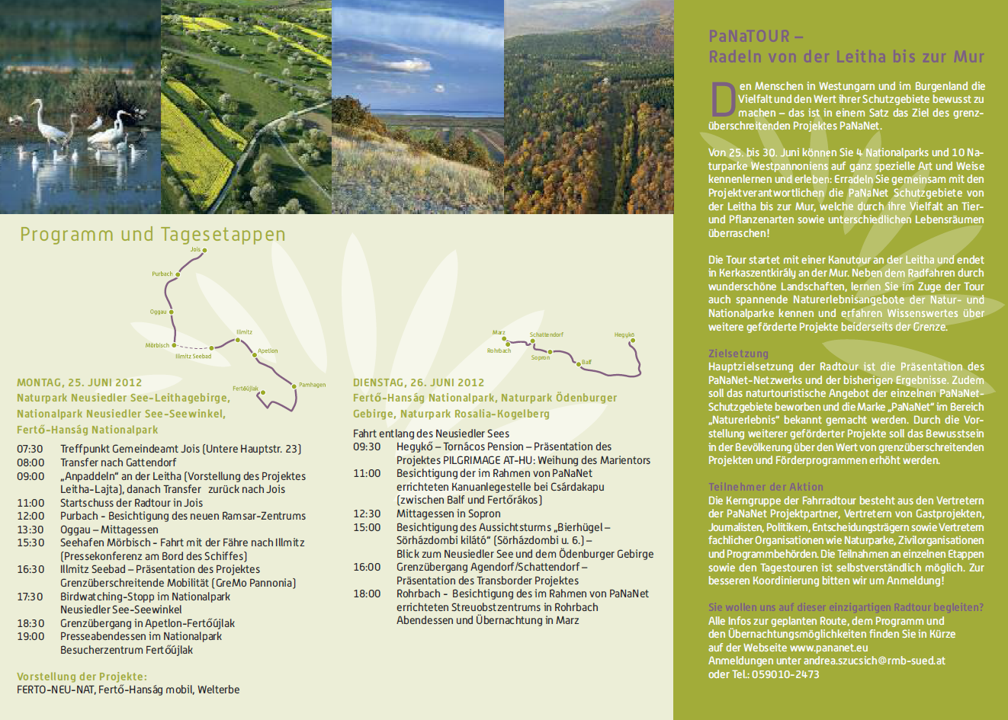
PaNaTOUR
Angebots- und Produktentwicklung
Kínálat- és termékfejlesztés
© ARGE Naturparke Burgenland 2.12.2016, 21

Slide 22

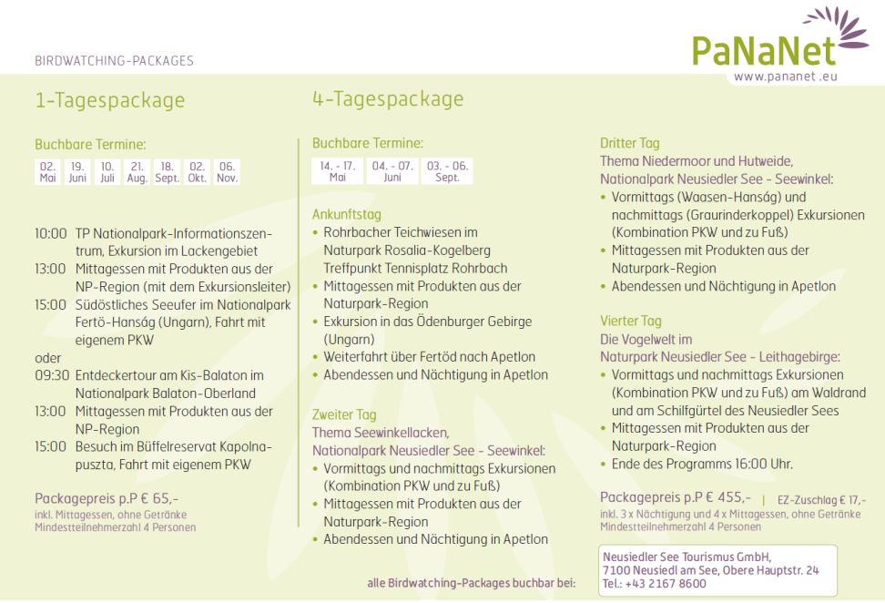
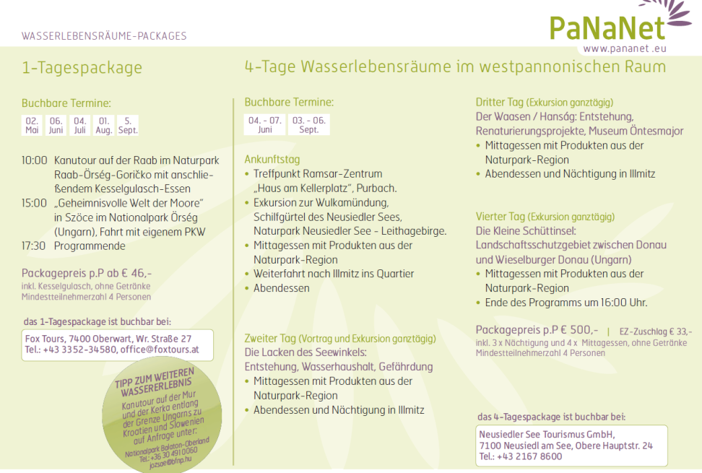
Folder 2015
Kiadvány
Angebots- und Produktentwicklung
Kínálat- és termékfejlesztés
© ARGE Naturparke Burgenland 2.12.2016, 22

Slide 23
Die verbindende Klammer
/
Az összekötő kapocs
Schutz-
Gebiete
Védett
területek
4 Nationalparke / nemzeti park
Das Besondere
USPs
A különleges
helyi adottságok
6 Naturparke im Burgenland / Natúrpark Burgenland-ban
4 Naturparke in Westungarn / Natúrpark Nyugat-Magyarországon
© Pangerl & Pangerl, 2.12.2016, 23

Slide 24
Natur-
Erlebnis
/
Természeti
élmény
Was interessiert den Gast
Wer ist mein Gast
Angebotsbaustein & Spannungsbogen
Vertaktung mit regionalen Angeboten
Operative Abwicklung
Vermarktung
Attraktivität
Erreichbarkeit
Naturkompetenz
Herkunft
Zielgruppe
Mobilität
Grenzüber-schreitendes Angebot
Erlebnisorte
Rastplätze
Aussichtspunkte
Direktvermarkter
Gastronomie
Kultur, Handwerk
Beherbergung
Zusammenstellung
Abwicklung Gast
Schnittstelle Angebotsbausteine
© Pangerl & Pangerl, 2.12.2016, 24

Slide 25
Natur-
Erlebnis
/
Természeti
élmény
Mi érdekli a vendéget
Ki a vendégem
Kínálati építőelem & feszültségi görbe
Összehangolás térségi kínálatokkal
Operatív lebonyolítás
értékesítés
vonzerő
elérhetőség
természet- kompetencia
értékesítő hely
célcsoport
mobilitás
Határon átnyúló kínálat
élményhelyek
pihenők
kilátó pontok
helyi termelő
étterem
kultúra, kézműipar
szállásadó
összeállítás
lebonyolítás
kínálati építőelemek kapcsolása/illesztése
© Pangerl & Pangerl, 2.12.2016, 25

Slide 26
Natur
Erlebnis
Tage 2017
Kurzbeschreibung
Auftaktveranstaltung zum GANZJÄHRIGEN Naturerlebnis Besucher sollen einen Einblick in das pannonische Naturerlebnis erhalten und zum Wiederbesuch animiert werden
Seit 2011 (jährliche Optimierungen)
mehrtägiges Programm
fachliche Kompetenz und eindeutiger regionaler Bezug müssen gegeben sein (siehe Kriterien!)
Kooperation mit naturaffinen Beherbergungsbetrieben
Nationalpark/ Naturparke/ Naturguides stellen Programm zusammen
2017 neu
Fokus auf grenzüberschreitende Touren
Programme werden online präsentiert
Gast reserviert online, Bezahlung vor Ort
© Pangerl & Pangerl, 2.12.2016, 26

Slide 27
Természeti
Élmény
Napok 2017
Rövid bemutatás
az EGÉSZ ÉVES természeti élmény beharangozó rendezvénye, a látogatóknak betekintést kell nyújtani pannónia természeti élményébe és a visszatérésre kell ösztönözni
2011 óta (éves optimalizálás)
többnapos program
szakmai kompetencia és egyértelmű regionális vonatkozás szükséges (lásd a követelményeket)
együttműködés természetkedvelő szálláshelyekkel
nemzeti park / natúrparkok / túravezetők állítják össze a programot
2017-ben új
összpontosítás a határon átnyúló túrákra
programok online ismertetése
vendég online foglal, a helyszínen fizet
© Pangerl & Pangerl, 2.12.2016, 27

Slide 28
Marketing
Natur
Erlebnis
/
Természeti élmény
marketing
Vermarktung
értékesítés
Wer
ki
Wann
mikor
Budgetmittel
Költségforrás/eszköz
Abstimmung
egyeztetés
Welcher Markt (geografisch, Zielgruppe, etc.)
Melyik piac (földrajzilag, célcsoport, stb.)
Testimonial
Ajánlói igazolás
Kooperationen:
regionale Partner
Wirtschaft
Naturrelevante Partner
együttműködések: térségi partnerek
gazdaság
természeti szempontból releváns partnerek
© Pangerl & Pangerl, 2.12.2016, 28

Slide 29
Natur
Erlebnis
Tage 2018
/
Természeti
Élmény
Napok 2018
Natur Erlebnis Tage
Természeti
Élmény
Napok
Pannonien Birdexperience
Natur Bar Camp d.h. Dokumentation fachliche Kompetenz
azaz
dokumentáció
Szakmai kompetencia
Natur-Infostellen an 2 Tagen im gesamten Raum „Erlebnis/Info-inseln“
Természeti-tájékoztató állomások 2 napon át az egész térségben „élmény/információs szigetek”
Kids for Nature: Kindererlebnistag, Kinder-Fachsymposium, Camps, etc
élménynap gyerekeknek
Gyerek-szakmai szimpózium, táborok, stb.
© Pangerl & Pangerl, 2.12.2016, 29

